Slide 1



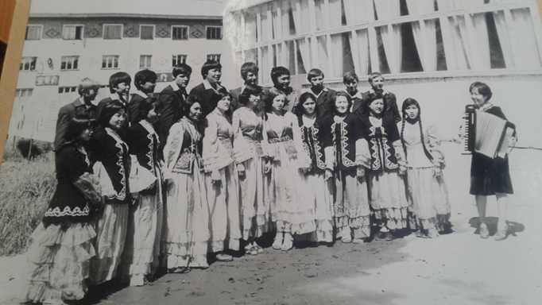
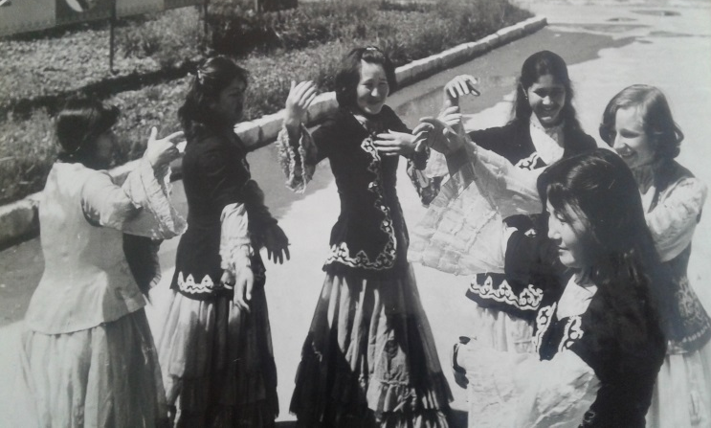
Колледжім – білімнің кең керегесі ұрпаққа үлгі болған өнегесі. Жаңашыл, шығармашыл жұмыстармен биіктен асқақтайды мәртебесі
КОЛЛЕДЖ ТЫНЫСЫ
Жамбыл атындағы
Ұзынағаш кәсіптік
колледжінің ай сайын
шығатын басылым.
Газет 2018 жылдың қыркүйек айынан бастап шығады
http://zhambylpk.kz e-mail:pl_shkola-6@mail.ru
№2 (16)
2020 жыл
Жастардың жан-жақты жетілуі үшін де кең өріс ашылып отыр. Училищемізде өнерлі жастар көптеп саналады. Солардың басын қосып, домбыра оркестрін, эстрадалық ансамбль, хор және би ұйірмелерін ұйымдастырдық.
1984 жылы училище көркемөнерпаздар коллективі көп жанрлық концерттік программасын әзірлеп облыстық байқауда бірінші орынды жеңіп алды. Бұл байқауда Байтенов Әли, Оңалбаев Әріпхан, Кукеева Айнұр, Пашаева Гүлзира, Қауғабаев Садық, Солтабаева Жанар, Қадырова Ира тағы басқа да жастар өнерімен көзге түсіп, училище намысын қорғады.
Бұлардың ішінде Байтенов Әли кәсіптік-техникалық училище өнерпаздарының Рига қаласында өткен Бүкілодақтық фестивалына қатысты.

Slide 2

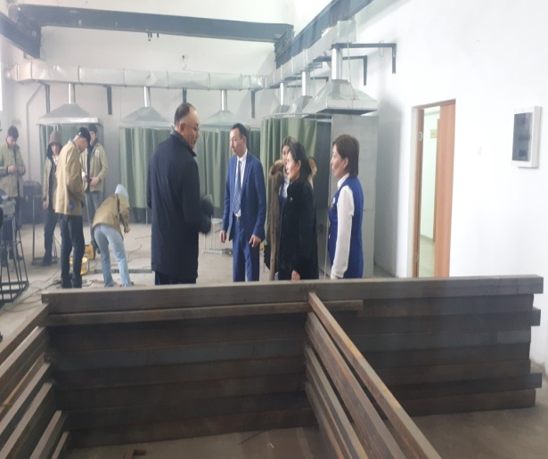
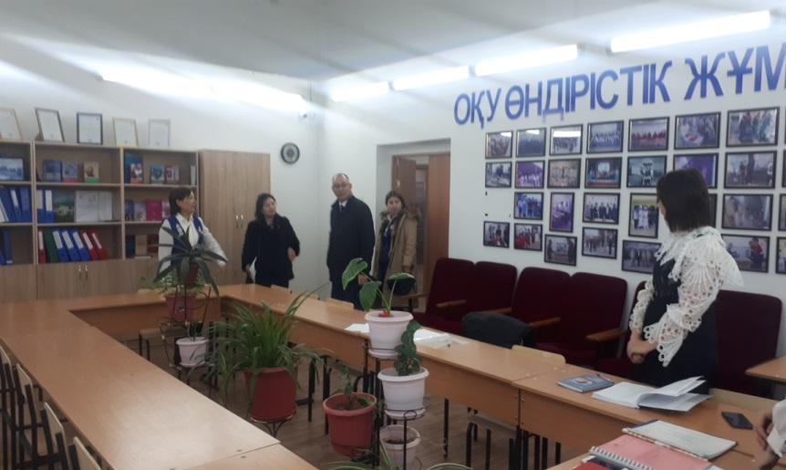
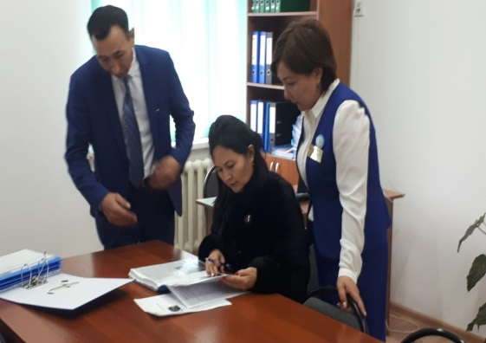
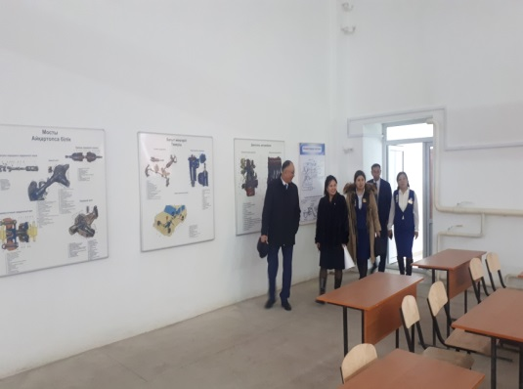
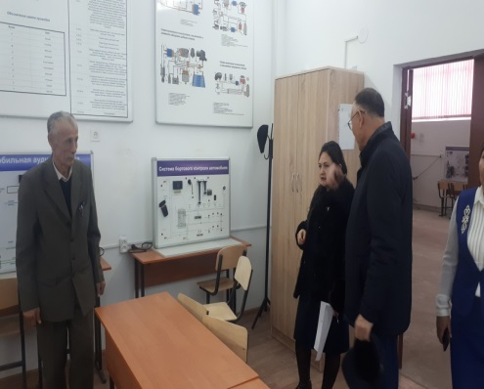
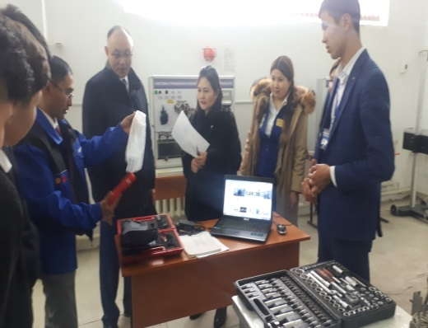
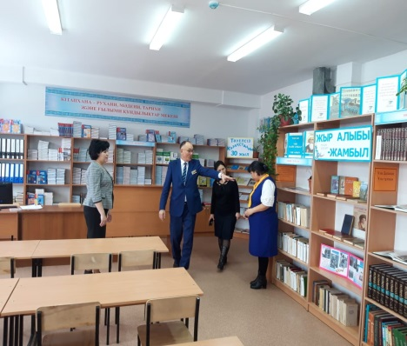
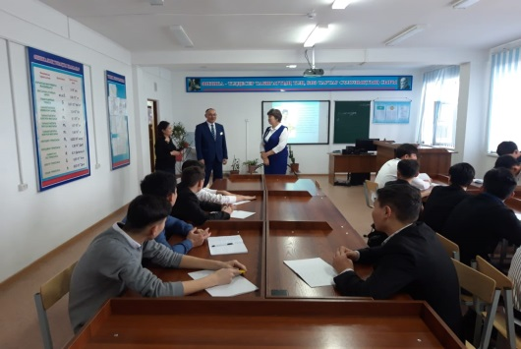
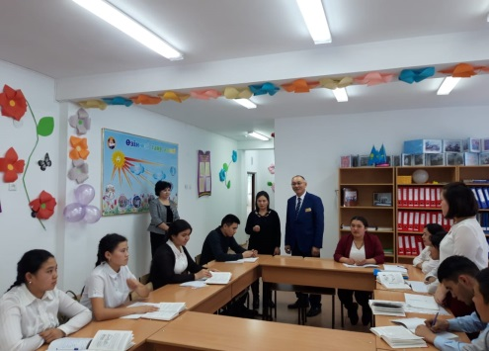
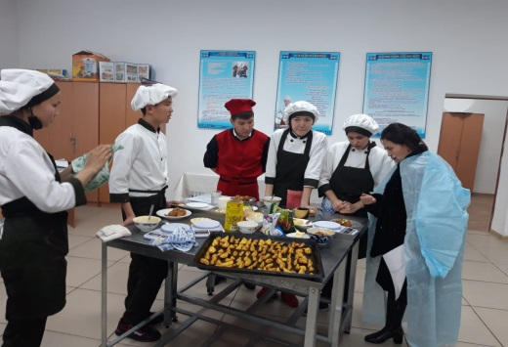
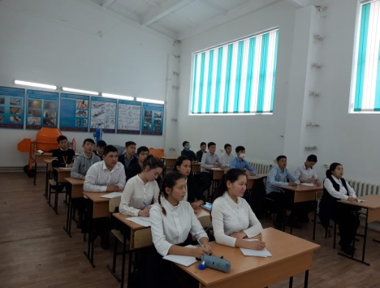
13.02.2020 жылы облыстық білім беруді дамыту оқу-әдістемелік орталығының ТжКББ басшысы Ш.Исаханова
Жамбыл атындағы Ұзынағаш кәсіптік колледж ұстаздары мен өндірістік оқыту шеберлері арасында
«Модульдық- құзыреттілік тәсілді іске асыру барысында оқу процесін жобалау және ұйымдастыру»
тақырыбында зерделеу жұмысын өткізді.

Slide 3


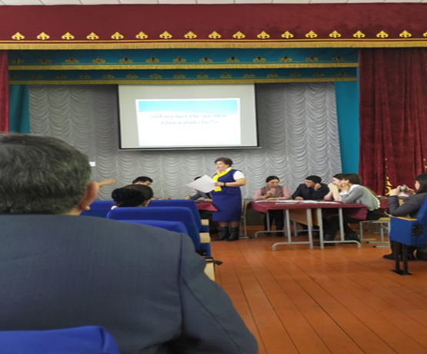
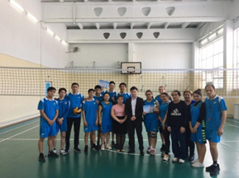
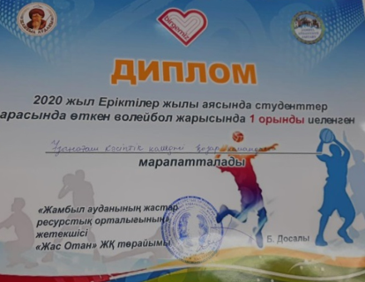
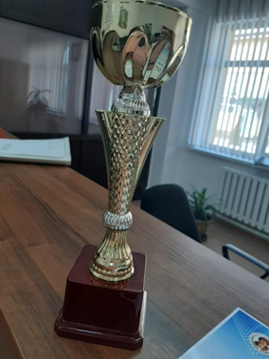
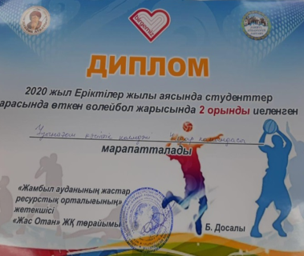
20.02.20 ж «Модульдық – құзыреттілік тәсілді іске асыру барысында оқу процесін жобалау және ұйымдастыру» атты аймақтық семинарға Жамбыл атындағы Ұзынағаш кәсіптік колледжінің арнайы пән оқытушысы Ильясова Ж.К және өндірістік оқыту шебері Молдабаева Г.Ж қатысып «Портфолио – студенттердің жетістіктерін бағалау құралы» тақырыбын таныстырды. Аймақтық семинар «Алматы облысының білім басқармасы» мемлекеттік мекемесінің облыстық білім беруді дамыту оқу- әдістемелік орталығының ұйымдастыруымен Қапшағай қаласында, Қапшағай көпсалалы колледжінде өтті.
«Жамбыл аудандық жастар ресурстық орталығы» және
«Жас Отан» ЖҚ қолдауымен 2020 жыл Еріктілер жылы
яясында студенттер арасында өткен волейбол жарысында
Жамбыл атындағы Ұзынағаш кәсіптік колледж студенттері қыздар командасы І-орын, ұлдар командасы ІІ-орынға ие болды.
Құттықтаймыз!

Slide 4

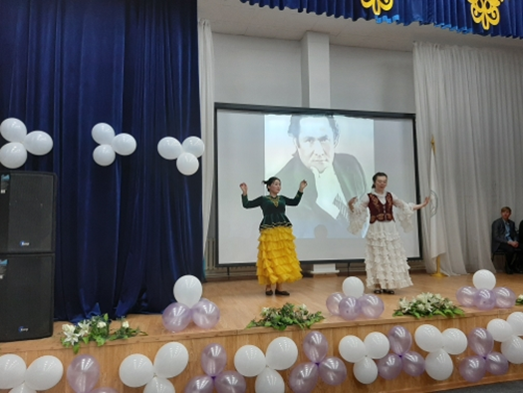
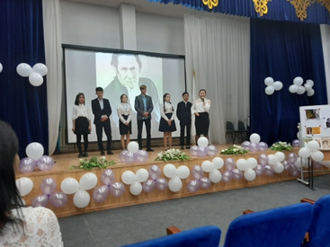
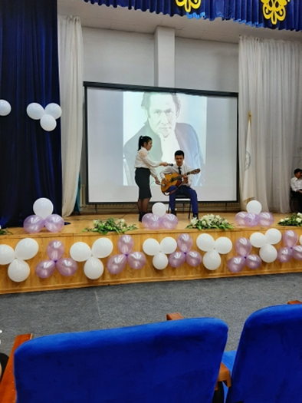
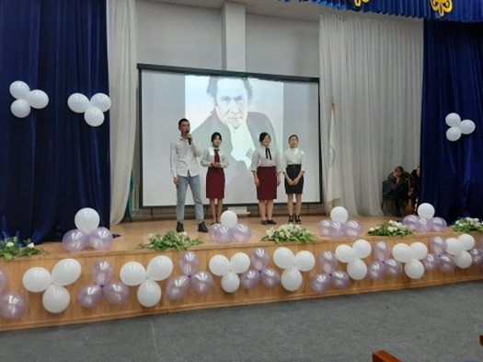
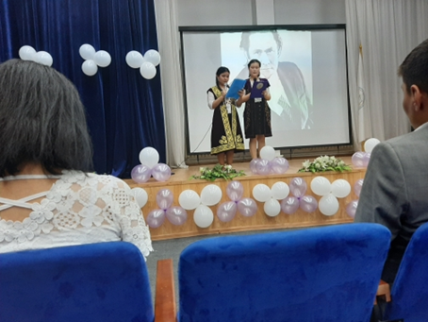
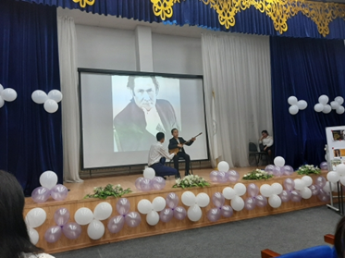
11.02.2020 жылы қазақ поэзиясының Хантәңірі – Мұқағали Мақатаевқа арналған
«МӘҢГІ ӨЛМЕС ЖЫРЫМЕНЕН ІЗ ҚАЛДЫРҒАН» атты поэзия кеші өтті.
Кеш барысында 3 курс 41 топ студенттері ақынның өлеңдерін жырлады:
Қаймолда Тамирис «Үш бақытым», Шакирова Назерке
«Бүгін менің туған күнім», Сұраншы Дария «Шәмшіге хат».
Студенттер бар өнерлерін алдыға салып ән айтты, күй тартып, би биледі.

Slide 5


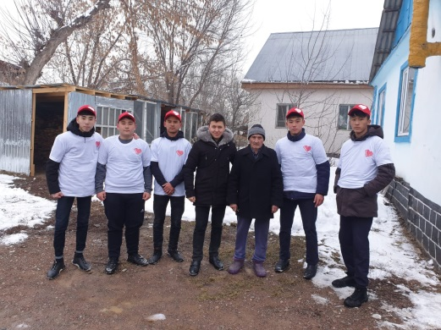
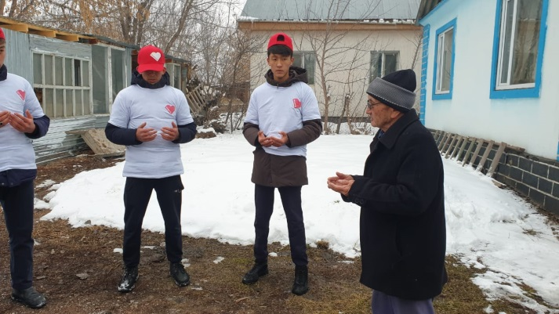
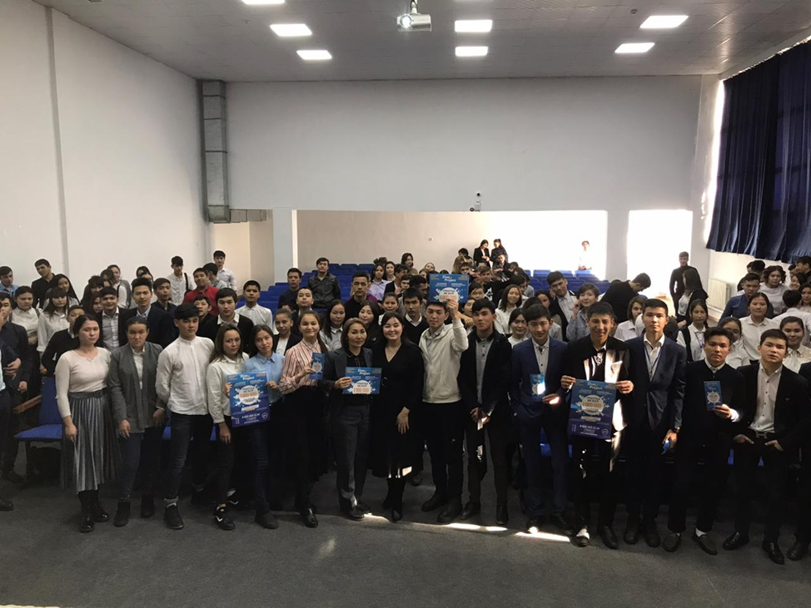
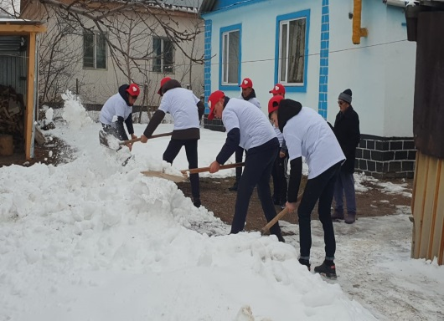
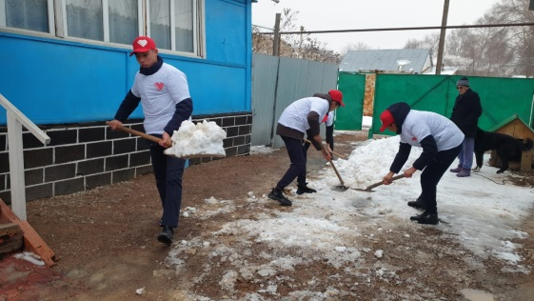
ЕРІКТІЛЕР ЖЫЛЫ -2020
«ZHAS PROJECT»
ЖАСТАР КОРПУСЫН
ДАМЫТУ ОРТАЛЫҒЫ
«Zhas project» Жастар корпусын дамыту орталығы
колледж студенттерімен кездесу өткізді. Жастардың қоғамнан лайықты орнын табуына көмектесу, белсенділігін арттыру, оларды пайдалы қызметке тарту арқылы жұмыссыз жастардың санын азайтуды көздеп отыр.
«Карияларымызды кадірлеик»
19.02.2020 жылы біздің еріктілеріміз қариялардың үйлеріне барып көмектесті.

Slide 6
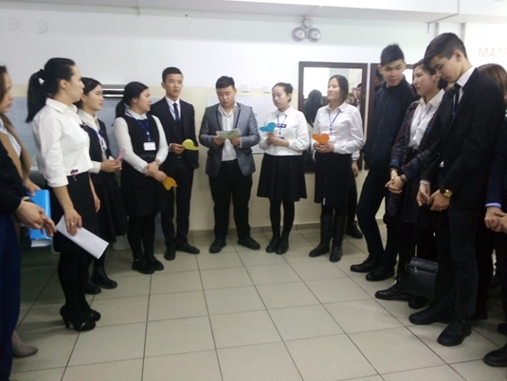
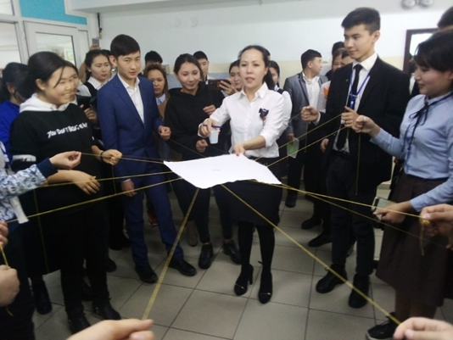
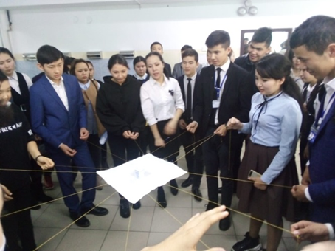
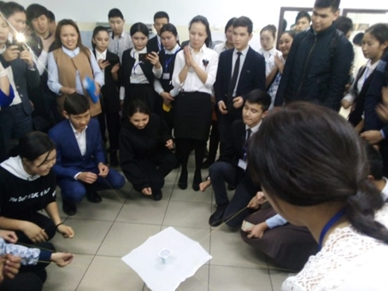
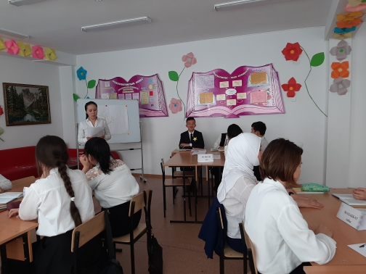
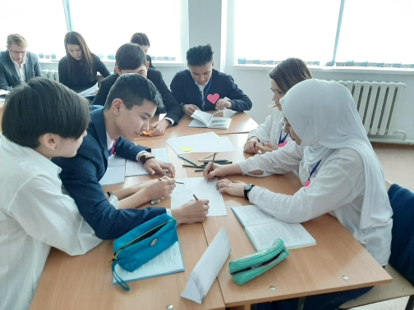
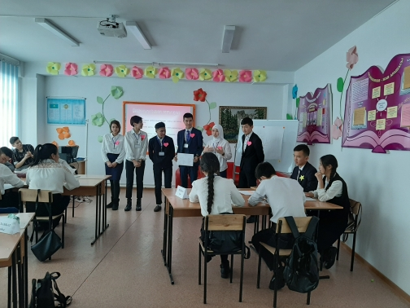
ӨЗІН – ӨЗІ ТАНУ//САМОПОЗНАНИЕ
«МАХАББАТ ПЕН ШЫҒАРМАШЫЛЫҚ ПЕДАГОГИКАСЫ»
атты он күндік (04.02.20-12.02.20 ж.ж)
«Махаббат пен шығармашылық педагогикасы» атты он күндікті колледж психологы Калыгулова Н.Т. ашты.
«Сүйіспеншілік өмір негізі» ашық сабақ.

Slide 7


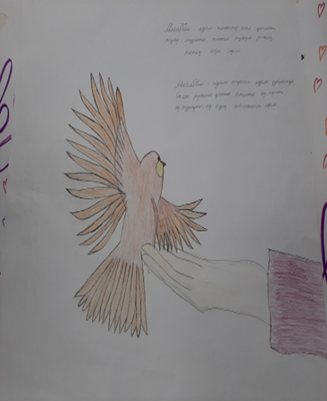
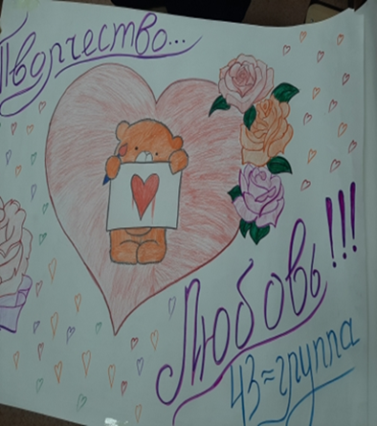
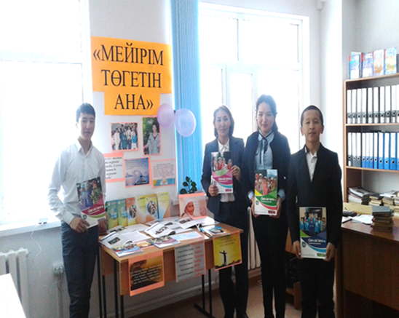

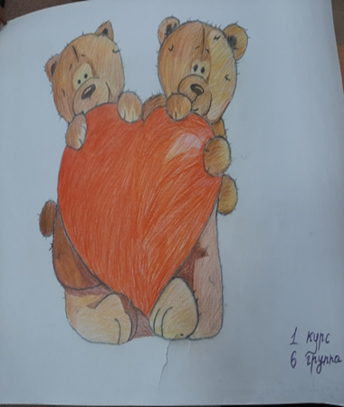
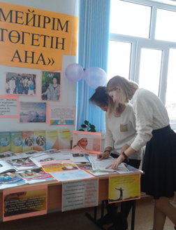
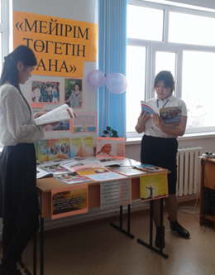
«Мейірім төгетін ана» С.А.Назарбаева
«Махаббат пен шығармашылық педагогикасы» атты он күндік аясында.

Slide 8

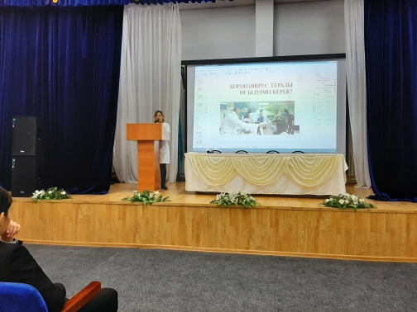
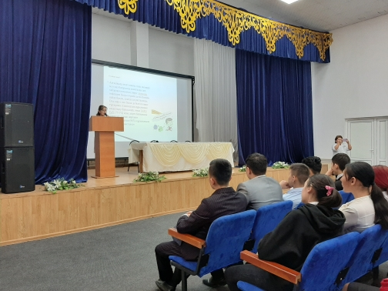
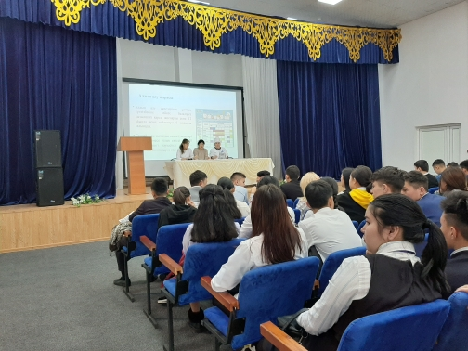
«Махаббат пен шығармашылық педагогикасы»
атты он күндік аясында жазылған
«Менің сүйікті ұстазым» атты шығарма.
Мен Шакирова Назерке Жамбыл атындағы
Ұзынағаш кәсіптік колледжінің 3 курс 41 топ студентімін. Менің сүйікті ұстаздарым Ильясова Жұлдыз Қанатовна, Қалыгулова Наталья Темирханова. Мен осы кісілердің арқасында көп деген жетістіктерге жеттім, сіздерге алғысым мінсіз.
Мені оқытып, мен жақсылық жасап көрген адамдарды қағып өтпей амандасып жүруді, көп деген тәрбиеге үйретіп, жамандық емес ылғида жақсылық жасауға адамды силауға және сабаққа деген ұмтылысым арттырып, көп деген емтихандарға да жанымда жүрген осы менің сүйікті ұстаздарым аман болсын бала шағаларыныздың қызығын көріңіздер.
Сіздердің арқаларыңызда сабақты төрт пен беске бітіріп, алдыма қойған мақсатыма жетуге тырысамын. Мен сіздерді қатты жақсы көремін. Сабақты бітірген кезде сіздерді сағынып келіп тұрамын. Аман есен жүрініздер. Біз сіздерді жақсы көреміз.
20.02.2020 жылы Жамбыл АОА СӨСҚ кабинеті терапевт
Жакипбекова Б.Н, колледж мейірбикесі Кожахметова Г.Н.
студенттер арасында «Тұмау және короновирустың алдын алу»
тақырыпта семинар ұйымдастырып өткізді

Slide 9

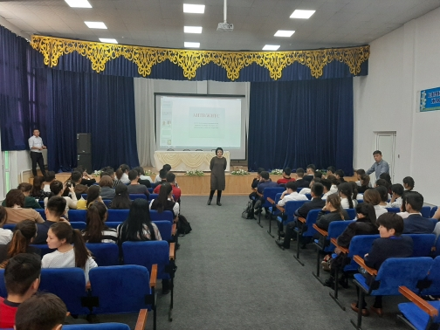
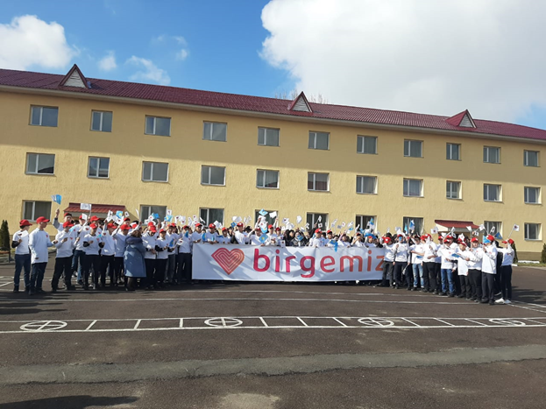
21.02.2020 году в целях повышения уровня знаний среди студентов по вопросам профилактики ВИЧ инфекции, заведующей отдела профилактической работы АОЦ СПИД Жакановой Г.А, замдиректор по воспитательной части Сеитова А и медсестрой колледжа Кожахметова Г.Н проведен семинар на следующие темы:
Эпидемиологическая ситуация по ВИЧ – инфекции по Алматинской области;
ВИЧ – инфекция. Пути передачи. Меры профилактики;
«Стигма и дискриминация» связанные с ВИЧ-инфекцией;

Slide 10
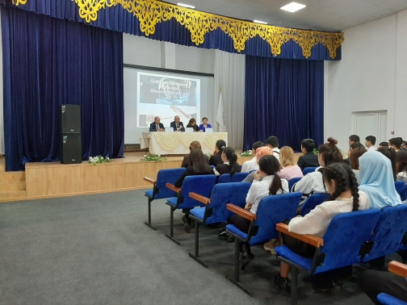
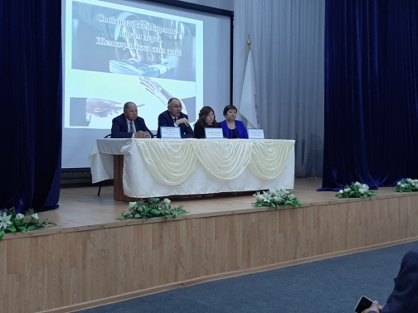
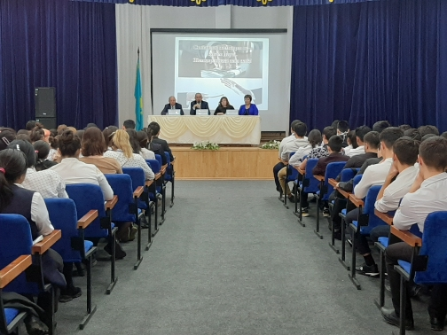
28.02.2020 жылы Жамбыл атындағы Ұзынағаш кәсіптік колледжінде студенттермен «Сыбайласжемқорлық қоғам дерті» атты кездесу өтті. Жиналыс барысында колледж директоры Алтаев Б.Б., директордың ДТІЖО Сеитова А.К және келген қонақтарға көптеген сұрақтар қойылды. Сыбайлас жемқорлықпен күресу – еліміз үшін ең күрделі мәселе болып отыр, оны жою бағытында арнайы қабылданған заңдар да, атқарылып жатқан жұмыстар да аз емес екендігін жиналыс барысында айтылып өтті.

Slide 11






Жамбыл Жабаевтың 174 жылдығына орай
10.02.20-24.02.20 ж апталық
«ЖАМБЫЛДАН ҚАЛҒАН МҰРА»
1-2 курс студенттер арасында өткен
ғылыми жобаға қатысушылар
«ЖАМБЫЛДАН ҚАЛҒАН МҰРА» 1-2 курс студенттер арасында өткен қатысушылардың ғылыми жобалары:
«Жамбыл ұлы дала ақыны» Ереншиева Шолпан 1 курс, 9 топ.
«Жамбыл айтыс шебері» Сейтжанов Абатбай 1 курс, 9 топ.
«Жамбыл Жабаев мұражайы» Майлыбай Арыстан 1 курс, 8 топ.
«Жамбыл қызық жолбарыс» Мейрхан Ақжол 1 курс 8 топ.
«Жамбыл Жабаевтың жастық шағы» Мұхтар Аймекен 1 курс 6 топ.
«Жамбыл Жабаев» Сиябек Гүлназира 1 курс 45 топ.
«Жамбыл Жабаевтың тарихи кезеңі» Татыбаева Бағдат 1 курс 45топ.

Slide 12








28.02.2020 жылы жатақхана студенттері арасында «Жыр алыбы - Жамбыл» атты тәрбие сағаты
ұйымдастырылып өтті. Кеш барысында студенттер өз өнерлерін ортаға салып күй тартып,
ән айтып, Жамбылдың өлеңдерін жатқа оқыды.

Slide 13









Slide 14
ЖАМБЫЛ МЕНІҢ ЖАЙ АТЫМ,
ХАЛЫҚ МЕНІҢ ШЫН АТЫМ
Жамбыл ешқандай білім алмаған, алайда оның есімі бүгінде дүниежүзіне белгілі. Ол екі ғасырдың куәсі болып,
Өмірін өз халқының мұң-мүдесімен, арман-тілектерімен қатар өре білді. Ұлттық әдебиетіміздің алыптарымен
қатар жасаған туған әдебиеттің жаңалықтарын, халықтың сөз мәдениетінің бай үлгісін, мол қазынасын халықтың
өзіне бере білді. Сонымен бірге ол-айтыс өнерінің ақтаңгері.
Төлентай Айбек, 1 курс 45 топ
Қазақ әдебиеті шежіресінде Абай қазақтың жазба әдебиетінің негізін салған ұлы тұлға болса,
Жамбыл кеңес халық ақындарының атасы, ХХ ғасырдың «Гомері» атанған ақын. Жамбыл шығармашылығынан
еліміздің бүгінгі бейбіт тіршілігі мен берекелі бірлігін көргендей боламыз. Сол себепті де Жамбыл
шығармашылығының негізгі идеясы бүгінгі тәуелсіз Қазақстанның қарышты қадамдарымен, жасампаз
істерімен үндесіп келеді.
Жадырабек Алинұр, 1 курс 45 топ.
Сондықтанда Қазақстан Республикасының Тұңғыш Президенті, Елбасы Н.Ә.Назарбаев ұлы Жамбылға «...адалдық
пен адамгершіліктің, әділеттілік пен ізгіліктің алып жыршысы» деген тарихи бағасын беруі Жамбыл бабамыздың
ұшан-теңіз шығармашылық мұрасы- халқының тарихы мен шынайы өмірінің айнасы.
Татыбаева Бағдат, 1 курс 45 топ.
Халқына қадірі артып, даңқы өрлеген Жамбыл атамыз, шабыт тұғырына қонған Алатаудың ақ шық қыранындай
жыр нөсерін селдетті. Оның сөздері ұранға айналып, халық поэзиясының атасы аталды. «Қазақстан-Отаным»-деп,
парасаттың биігінде пәрменді жырлары жаңғырған қарт жырау жауынгерлік рухтың жаршысы да болды.
Оның бостандық, әділдік, теңдік жайлы ойлары да сол халық жырларымен ауысқан.
Жамбыл атамыздың өмірі – ол халық өмірі, ұлт тарихымен тамырлас тамаша тағдыр. Жамбыл атамыздың
шығармашылығы – Ұлы дала елінің ұлағатты қазынасы деп ойлаймын.
Т Толысбек Ақниет, 1 курс 45 топ.

Slide 15
«БІЗ – ЖАМБЫЛДЫҢ ҰРПАҚТАРЫМЫЗ»
Жамбыл – қазақ халық поэзиясының әйгілі тұлғасы, өлең сөздің дүлділі, жырау, жыршы. Тегі – ұлы жүз,
Шапырашты тайпасының ішіндегі екей руы.
Еңлік, 1 курс 6 топ.
Ұлы Отан соғысы кезінде Жамбыл өлеңдері қазақ даласынан бастау алып, күллі майданды шарлап, қаншама жас өрендерге рух, жалын, жігер берген еді.
Аружан, 1 курс 6 топ.
Жамбыл – халық ақыны. О баста суырып салма айтыстан бастаған отты олеңдерінде халықтың үні, халықтың зары басым.
Сара, 1 курс 6 топ.
Сөйтіп, Жамбыл халық поэзиясы мен жазба әдебиетінің арасындағы алтын көпір қызметін атқарды.
Мәжит Ауржан, 1 курс 6 топ.
Жамбыл атақты ақын Күлмамбетпен айтысып жеңеді, сөйтіп Жетісудың үздік ақыны атанды. Жамбыл Жабаевтің қазіргі таңда музейі бар.
Айжан, 1 курс 6 топ.
Жамбыл бала кезінде Сүйінбайдың батасын алған
Нилюфар, 1 курс 6 топ.
Қазіргі таңда Жамбыл Жабаев атамыздың атына ауылдар, түрлі мекемелер, аудан, облыс, көшелерді берген. Мысалы, мен өзім Жамбыл облысында тұрамын, ал дәл қазір Жамбыл ауданындағы Жамбыл атындағы Ұзынағаш кәсіптік колледжінде оқимын.
Аймекен, 1 курс 6 топ.
Жамбыл есімі жаңашылдықтың үрдісінде көш бастайтын, шығармашылығы әлі де зерттеуді қажет ететін бірден-бір тұлға. Ол өзіне дейін өмір сүрген атақты жыраулардың, өзімен қатарлас ақындар мен жыршылардың бай мұрасын күллі халық поэзиясын толық меңгеріп, өз шығармашылығына тұғыр еткен.
Айбөлек, 1 курс 6 топ.

Slide 16







«БІЛІМДІ ДЕ БІЛІКТІ МАМАН - ЖАЛПЫ ПӘННЕН БАСТАУ АЛАДЫ»
11.02. – 21.02.20 ж. аралығындағы
«БІЛІМДІ ДЕ БІЛІКТІ МАМАН-ЖАЛПЫ ПӘННЕН БАСТАУ АЛАДЫ»
атты, жалпы пәндер бірлестігінің онкүндігі.
Онкүндіктің ашылуын математика пәнінің оқытушысы Батаев А мен информатика пәнінің оқытушысы Малибекова Қ жүргізді, сонымен қатар онкүндіктің ашылуына жалпы білім беретін пән оқытушылары студенттерге тапсырмалар мен өлеңдер оқытты.
4 сабақта 8 топ Игілік А «The tamous
travelers» ашық сабақ өткізді, сабақ
барысында жаңа интер белсенді әдіс
тәсілдері қолданды.

Slide 17






2 сабақ 7 топ Бериккайирова Г.М химия
пәнінен «Қазақстандағы тыңайтқыш өндірісі.
Қоршаған ортаның өндіріс қалықтарымен ластануымен күрес» тақырыбында ашық сабақ өткізді.
Ахметова Г пен Өмірзақ А 1 курс аралығы «Best clever» «Кім білгір, кім тапқыр» зияткерлік ойынын өткізді.
1 сабақ 6 топпен математика пәні оқытушысы Шағырова С «Пирамида.Пирамиданың паралель қималарының қасиеттері» тақырыбында ашық сабақ өткізді.
Биология мен география пәні оқытушысы
244 топ игра –соревнование «Мы – за здоровье!»
Тақырыбында сұрақ-жауап ретінде ойын өткізді.

Slide 18







Физика және информатика пәнінің
оқытушысы Кабиева Б.Н «Физика
және табиғат» тақырыбында топтық
сайыс өткізіп тәжірибе көрсетті.
6 топпен орыс тілі пәнінің оқытушысы
Елемесов А «Многообразие в литературе ВОВ» атты ашық сабақ өтті.
4 сабақ 244 топпен орыс тілі пәнінің оқытушысы Өмирбаева М.А. «Если душа родилась крылатой» ашық сабақ өткізді.

Slide 19










Slide 20




«МЕНІҢ ОТБАСЫМ»
Я очень дорожу своей семьй. У нас есть еще две очень милых кошки:Бусинка и Куки. Есть собака: Мушу и щенок Айс.
Карина, 1 курс 243 группа.
Мен отбасымды жақсы көремін. Мен спортты жақсы көрем, біз отбасымызбен спортка жақынбыз.
Әлишер, 1 курс 243 топ.
С любовью моя мамочка дает мне духа к учебе, потому сто она хочет чтоб я добилась чего-нибудь в жизни. Моя мама сильная женщина, и за это я ее люблю. Люблю за то что она есть!
Диля, 1 курс 243 группа.
У нас семья веселая, но мама строгая. Мы часто ходим на природу. Летом ездим на озеро. Скоро поедем к бабушке варить варенье.
Амани, 1 курс 243 группа.
Менің отбасым әлемдегі отбасындағы ең үлкені. Маған анам киімді үтіктеп, үйді жинап мені тамақтандырып сабағыма жібереді.
Елдос, 1 курс 243 топ.
Свободное время мы ездим отдыхать в горы. Все мы живем дружно. Особенно я люблю готовить для семьи. Я очень благодарна всевышнему за то что у меня такая прекрасная семья. Я своей семьей очень дорожу.
Ирина, 1 курс 243 группа.
Ата-анам жұмыссыз соның өзінде бізді асырап осы күнге жеткізгені үшін өте рахмет.
Алтынай 1 курс, 243 топ.
Ерекеев М. Дана дәстүрдің жалғасы//Атамекен.-
2020.-15 ақпан.- 3б.-(Біргеміз).
Директор-бас редактор Алтаев Б.Б. Мекен-жайымыз: 040600. Ұзынағаш. Сарыбай би 71

